Slide 1
TERMINAL OFF PYTHON
Code, decode, crypt and decrypt

Slide 2
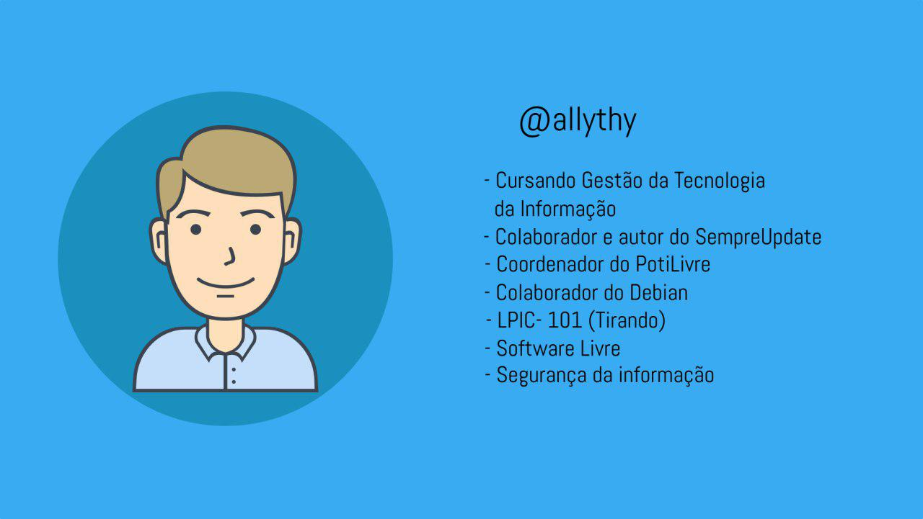

Slide 3
Quem somos
Clara Nobre
Ciência da Computação - UFRN
Técnica em T.I. com ênfase em Redes de Computadores
Cofundadora do Pyladies Brasil e Coordenadora da Potilivre
Criadora do Time de CTF Pyladies
Suporte de infraestrutura da Veezor Network Intelligence/Tink!
Entusiasta de Python, Hacking, Linux, Software Livre, Open Source, Fotografia, ligada nos 220v 24/7.

Slide 4
allythy@Iivre:~ $

Slide 5
allythy@Iivre:~ $
Usuário normal
Pertence
Nome do usuário ativo no terminal
Diretório atual que o usuário está (/home/allythy)
Nome da máquina

Slide 6
Sintaxe geral dos comandos
Comados [opções] [argumentos]

Slide 7
ls Só o comando
ls -l Comando e opção
ls -l /home/Documentos/

Slide 8
O Comandos mais importante
$ man

Slide 9
Comandos para manipulação de arquivos e diretórios
pwd Informa o nome do diretório corrente
mkdir Cria diretórios
cd Navegar entre os diretórios
ls Lista os arquivos
cp Faz cópias arquivos e diretórios
mv Move arquivos ou diretórios
rm Apaga arquivos ou diretórios
file Informa o tipo de arquivo
grep Procura arquivos por conteúdo

Slide 10
Comando de filtragem
cat Exibe o conteúdo de um arquivo e faz concatenação
wc Conta caracteres, palavras e linhas
sort Ordena o conteúdo de um arquivo
head Exibe o início do arquivo
tail Exibe o final do arquivo

Slide 11
Permissões de acesso a arquivos e repositórios

Slide 12
Permissões | Links | Proprietário | Grupo | Tamanho | Data e Hora | Nome do arquivo
drwxr-xr-x | 2 | allythy | allythy | 4096 | Dez 15 21:47 | Documentos

Slide 13
d Diretório
- Arquivo comum de usuário
b Arquivo de bloco
c Arquivo de caractere
l Link
s Socket de comunicação entre processos
p Pipe de comunicação entre processos

Slide 14
r Permissão de Leitura (read)
w Permissão de Escrita (write)
x Permissão de Execução (execution)
- Sem Permissão

Slide 15
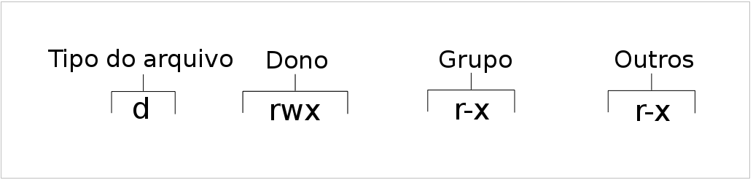

Slide 16
Alterar as permissões

Slide 17
Sintaxe do comando
chmod [opções] [permissões] [nome do arquivo ou diretório]

Slide 18
Permissões
Valor inteiro | Permissões | Representação binária
7 | Todos | 111
6 | Leitura e escrita | 110
5 | Leitura e execução | 101
4 | Somente leitura | 100
3 | Escrita e execução | 011
2 | Somente escrita | 010
1 | Somente execução | 001
0 | Nenhuma | 000

Slide 19
Números importantes
4 (leitura)
2 (escrita)
1 (execução).

Slide 20
chmod 700 arquivo

Slide 21
Alterar proprietário e grupo dos arquivos e diretórios

Slide 22
Sintaxe do comando
chown [novo proprietário]:[ novo grupo] [nome do arquivo ou diretório]

Slide 23
Só alterar o proprietário e manter o grupo
chown [novo proprietário] [nome do arquivo]

Slide 24
Alterar o proprietário e o grupo
chown [novo proprietário]:[ novo grupo] [nome do arquivo ou diretório]

Slide 25
Alterar só o grupo
chown [deixa vazio ]:[ novo grupo] [nome do arquivo ou diretório]

Slide 26
O que acontece ?
chown [novo proprietário]:[deixa vazio ] [nome do arquivo ou diretório]

Slide 27
Conhecendo o Advanced Packaging Tool (APT)

Slide 28
Instalação de pacotes
sudo apt install nome_do_pacote Instalar um pacote
sudo apt install -d nome_do_pacote Baixa um pacote, mas não instala
sudo apt install -s nome_do_pacote Simula a instalação de um pacote
OBS: /var/cache/apt/archives

Slide 29
Desinstalação de programas
sudo apt remove nome_do_pacote Remove um pacote
sudo apt purge nome_do_pacote Remove o pacotes e suas configurações

Slide 30
Atualização
sudo apt update Atualizar o sistema
sudo apt upgrade Instalar as atualizações
sudo apt dist-upgrade Instalar as atualizações*
*remover alguns pacotes

Slide 31
Obtendo informações sobre os pacotes
apt search palavra-chave Pesquisar por palavras-chaves
apt show nome_do_pacote Descrição do pacote
apt policy nome_do_pacote Exibir as prioridades de pacote

Slide 32
Limpeza
sudo apt clean Apaga os arquivos /var/cache/apt/archives/
sudo apt autoclean Remove pacote que não podem ser mais baixados
sudo apt-get autoremove Remover pacotes que foram instalados automaticamente,

Slide 33
Empacotamento e compactação

Slide 34
Sintaxe do comando
comando [opções] [nome do novo arquivo] [arquivo de origem]

Slide 35
tar
c Cria um novo arquivo tar
t Exibe o conteúdo de um arquivo tar
p Mantém as permissões originais dos arquivos
r Adiciona arquivos a um arquivo tar existente
f Permite especificar o arquivo tar que vai ser usado
v Exibe detalhes da operação
x Extrai arquivos de uma arquivo tar existente
C especifica o diretório dos arquivos a serem armazenados

Slide 36
Usando o comando tar
Criando um arquivo tar:
tar -cvf artigos.tar telgram.odt mycroft.odt
Exibindo o conteúdo de um arquivo .tar:
tar -tf artigos.tar
Extraindo um arquivo .tar:
tar -xvf artigos.tar
Adicionar um arquivo ao arquivo já empacotado:
tar -rf artigos.tar mozilla.odt
Excluindo um arquivo do arquivo.tar:
tar -f artigos.tar –-delete mozilla.odt

Slide 37
gzip
Criando um arquivo compactado com gzip:
tar -cvzf artigos.tar.gz telgram.odt mycroft.odt
Extraindo arquivos com gzip
tar -xvzf artigos.tar.gz

Slide 38
bzip2
Criando um arquivo compactado com gzip:
tar -cvjf artigos.tar.bz2 telgram.odt mycroft.odt
Extraindo arquivos com gzip:
tar -xvjf artigos.tar.bz2

Slide 39
Python

Slide 40
Linguagem Interpretada X Linguagem Compilada

Slide 41
Tipagem dinâmica
Variáveis
int
float
double
char
String

Slide 42
Sintaxe (IF)
>>> x = int(input("Please enter an integer: "))
Please enter an integer: 42
>>> if x < 0:
... x = 0
... print('Negative changed to zero')
... elif x == 0:
... print('Zero')
... elif x == 1:
... print('Single')
... else:
... print('More')

Slide 43
Sintaxe (FOR)
I:
I:>>> # Measure some strings:
... words = ['cat', 'window', 'defenestrate']
>>> for w in words:
... print(w, len(w))
II:
>>> for w in words[:]: # Loop over a slice copy of the entire list.
... if len(w) > 6:
... words.insert(0, w)
...
>>> words
['defenestrate', 'cat', 'window', 'defenestrate']

Slide 44
Sintaxe (função range)
>>> for i in range(5):
... print(i)
>>> a = ['Mary', 'had', 'a', 'little', 'lamb']
>>> for i in range(len(a)):
... print(i, a[i])
...
0 Mary
1 had
2 a
3 little
4 lamb

Slide 45
E a parte da criptografia, cadê?

Slide 46
Desafio “EASY”
https://goo.gl/ivjFhW

Slide 47
Desafio “HARD”
https://goo.gl/wIuzyJ

Slide 48
Desafio “INFERNUM”
https://goo.gl/cbNfE6

